Slide 1
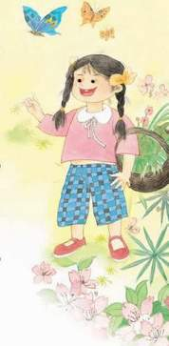
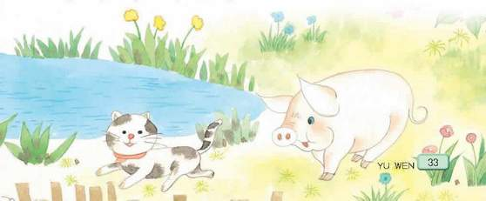

苏教版小学语文二年级上册第四课
乡下孩子

Slide 2

妈妈 怀里 欢唱
故事 野菜
皮毛 坏人 菜地
菊花 嘴巴

Slide 3


曾是妈妈怀里
欢唱的黄鹂,
曾是爸爸背上
盛开的野菊.

Slide 4
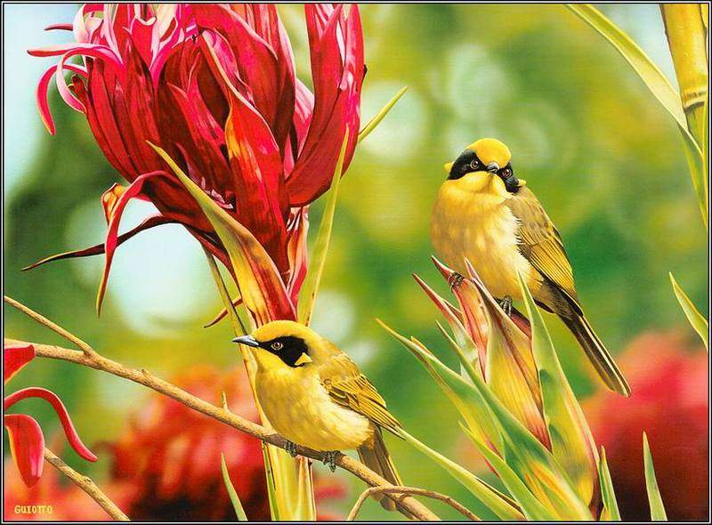

Slide 5
曾是妈妈怀里
欢唱的黄鹂

Slide 6
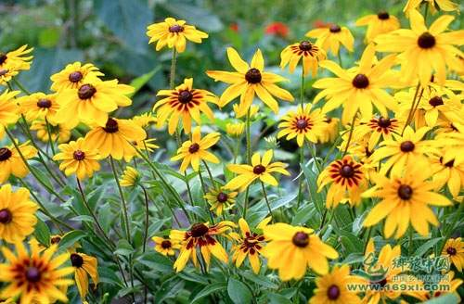

Slide 7
曾是爸爸背上
盛开的野菊

Slide 8
曾是妈妈怀里
欢唱的黄鹂,
曾是爸爸背上
盛开的野菊.

Slide 9
    挖一篮野菜，
    撑圆了小猪的肚皮。
    逮一串小鱼，
    乐坏了馋嘴的猫咪。
    捉一只蝴蝶，
    能编织美丽的故事。
    含一片草叶，
    能吹出动听的歌曲。

Slide 10
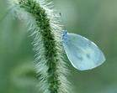
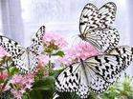
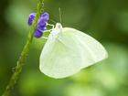
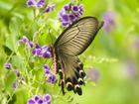
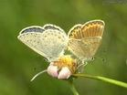
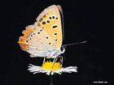
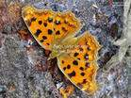

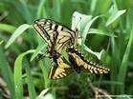

Slide 11
    捉一只蝴蝶，
    能编织美丽的故事。
    含一片草叶，
    能吹出动听的歌曲。

Slide 12
    挖一篮野菜，
    撑圆了小猪的肚皮。
    逮一串小鱼，
    乐坏了馋嘴的猫咪。

Slide 13
    挖一篮野菜，
    撑圆了小猪的肚皮。
    逮一串小鱼，
    乐坏了馋嘴的猫咪。
    捉一只蝴蝶，
    能编织美丽的故事。
    含一片草叶，
    能吹出动听的歌曲。

Slide 14
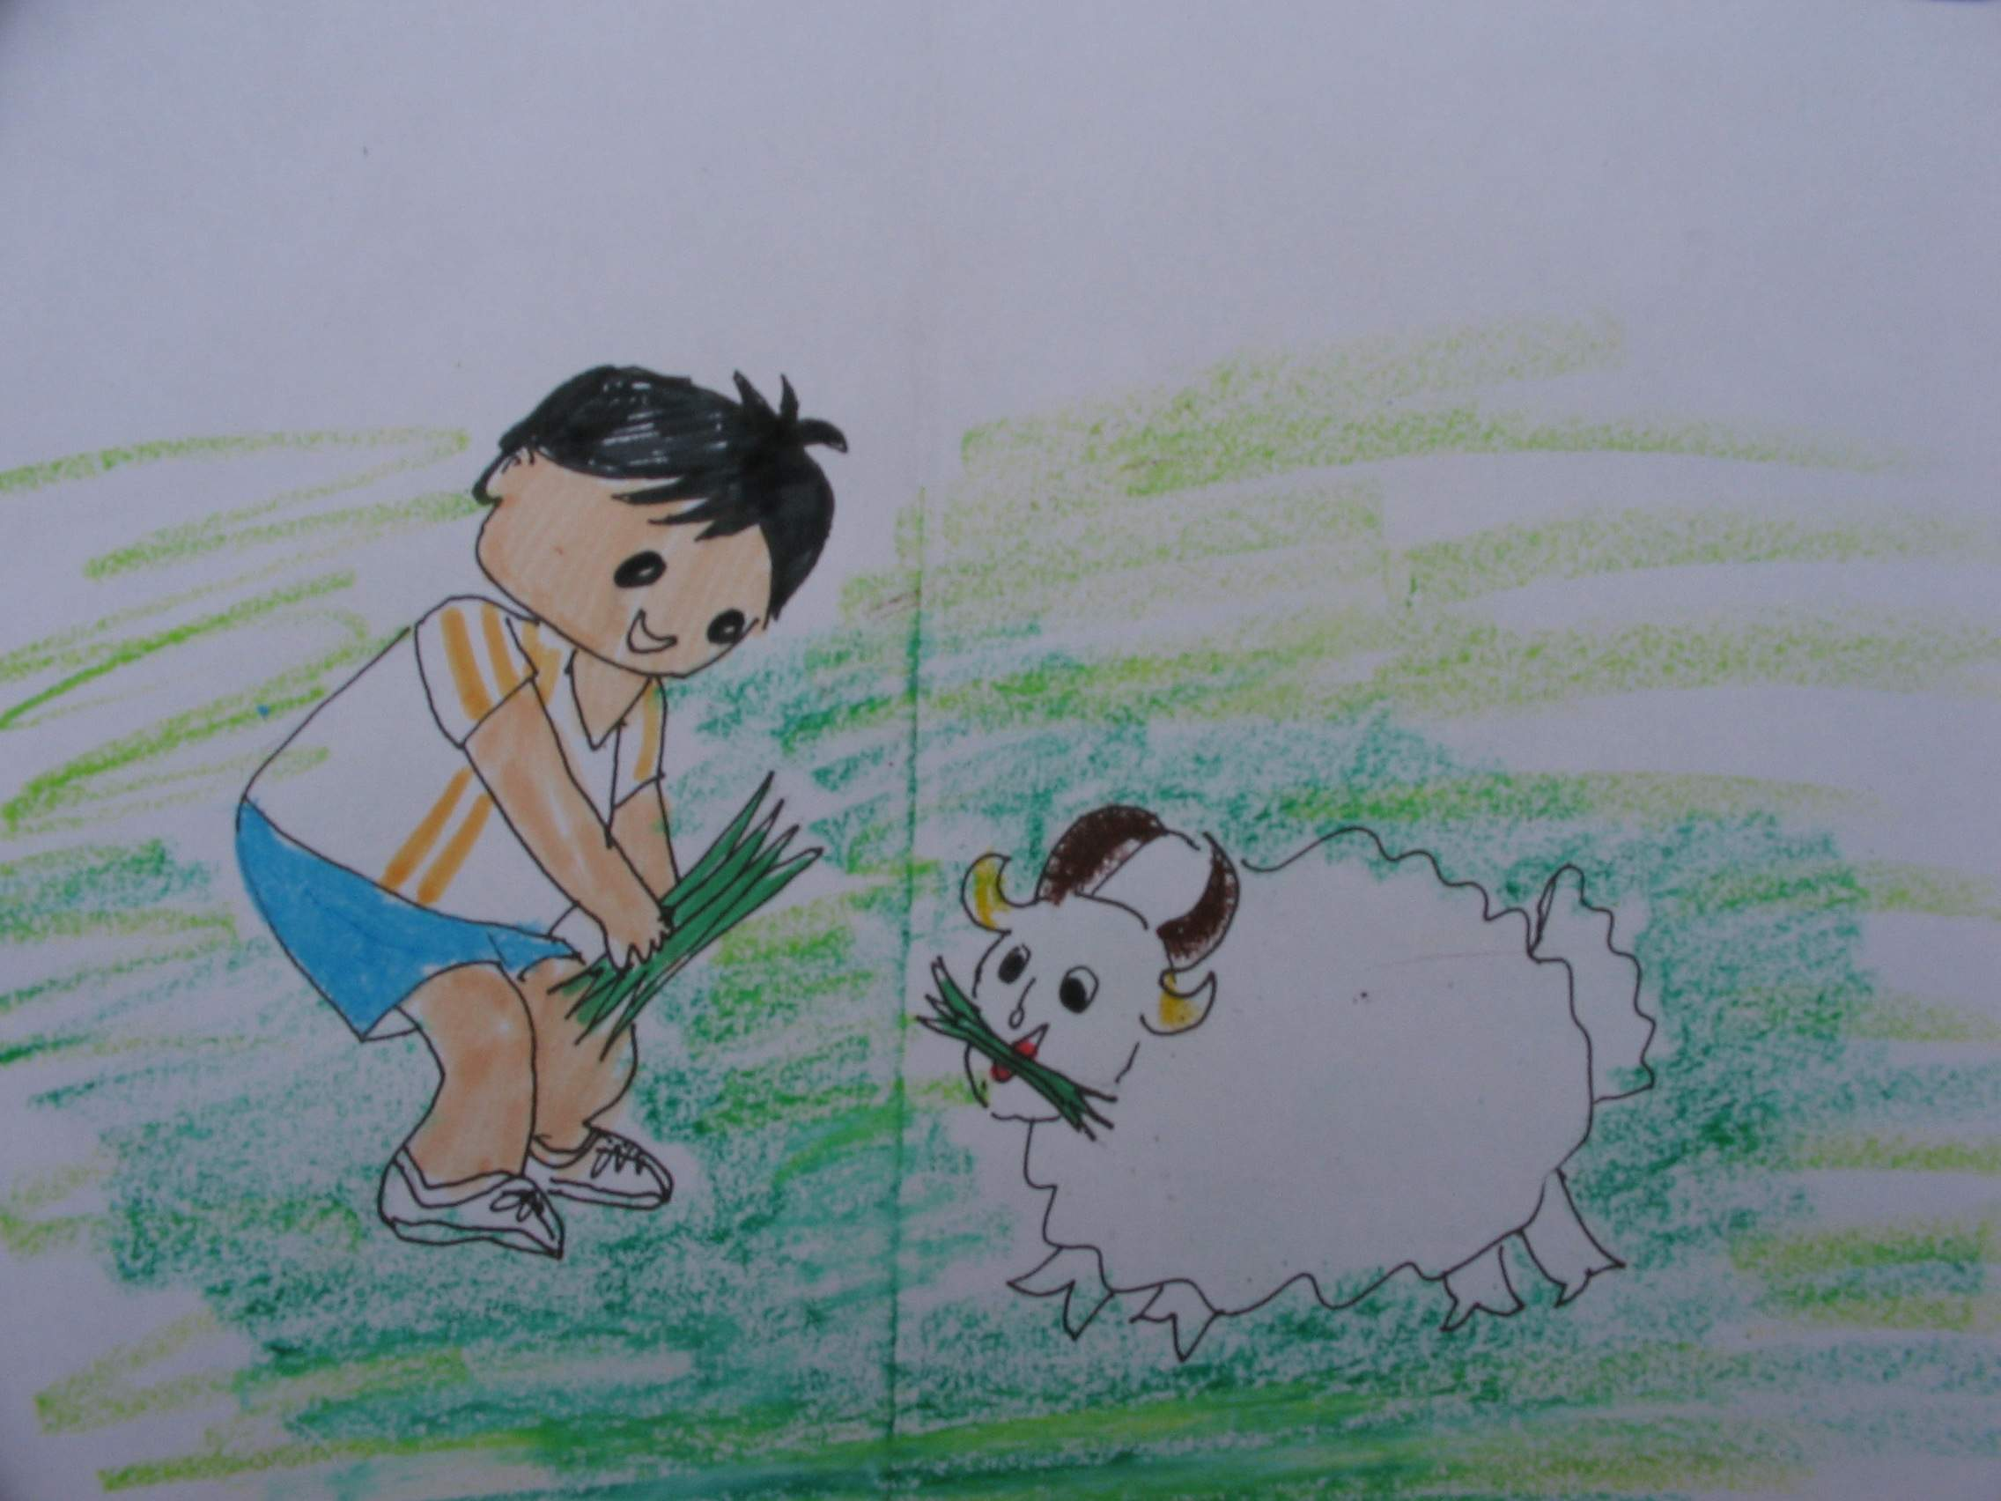
割一把青草，喂饱了 。

Slide 15
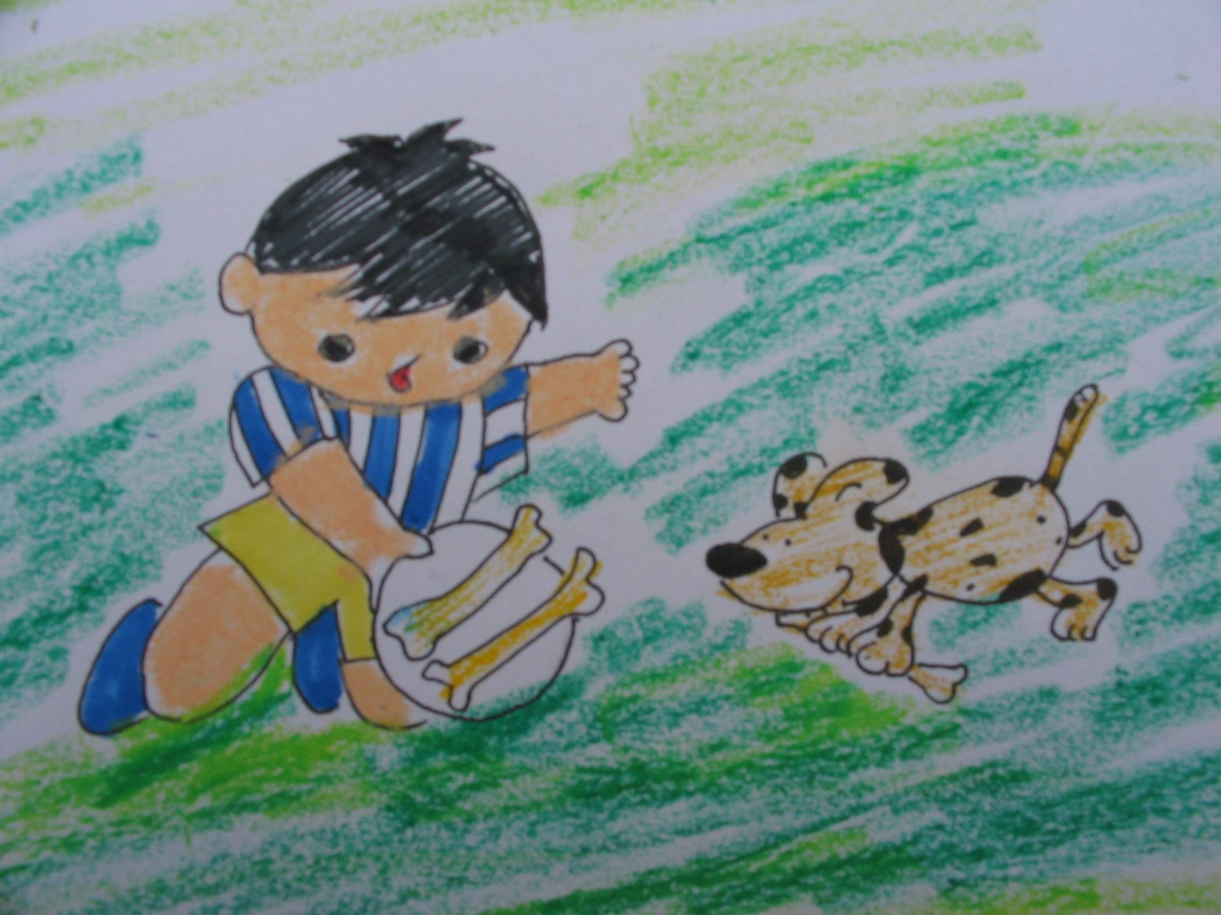
端一盘骨头，乐坏了 。

Slide 16
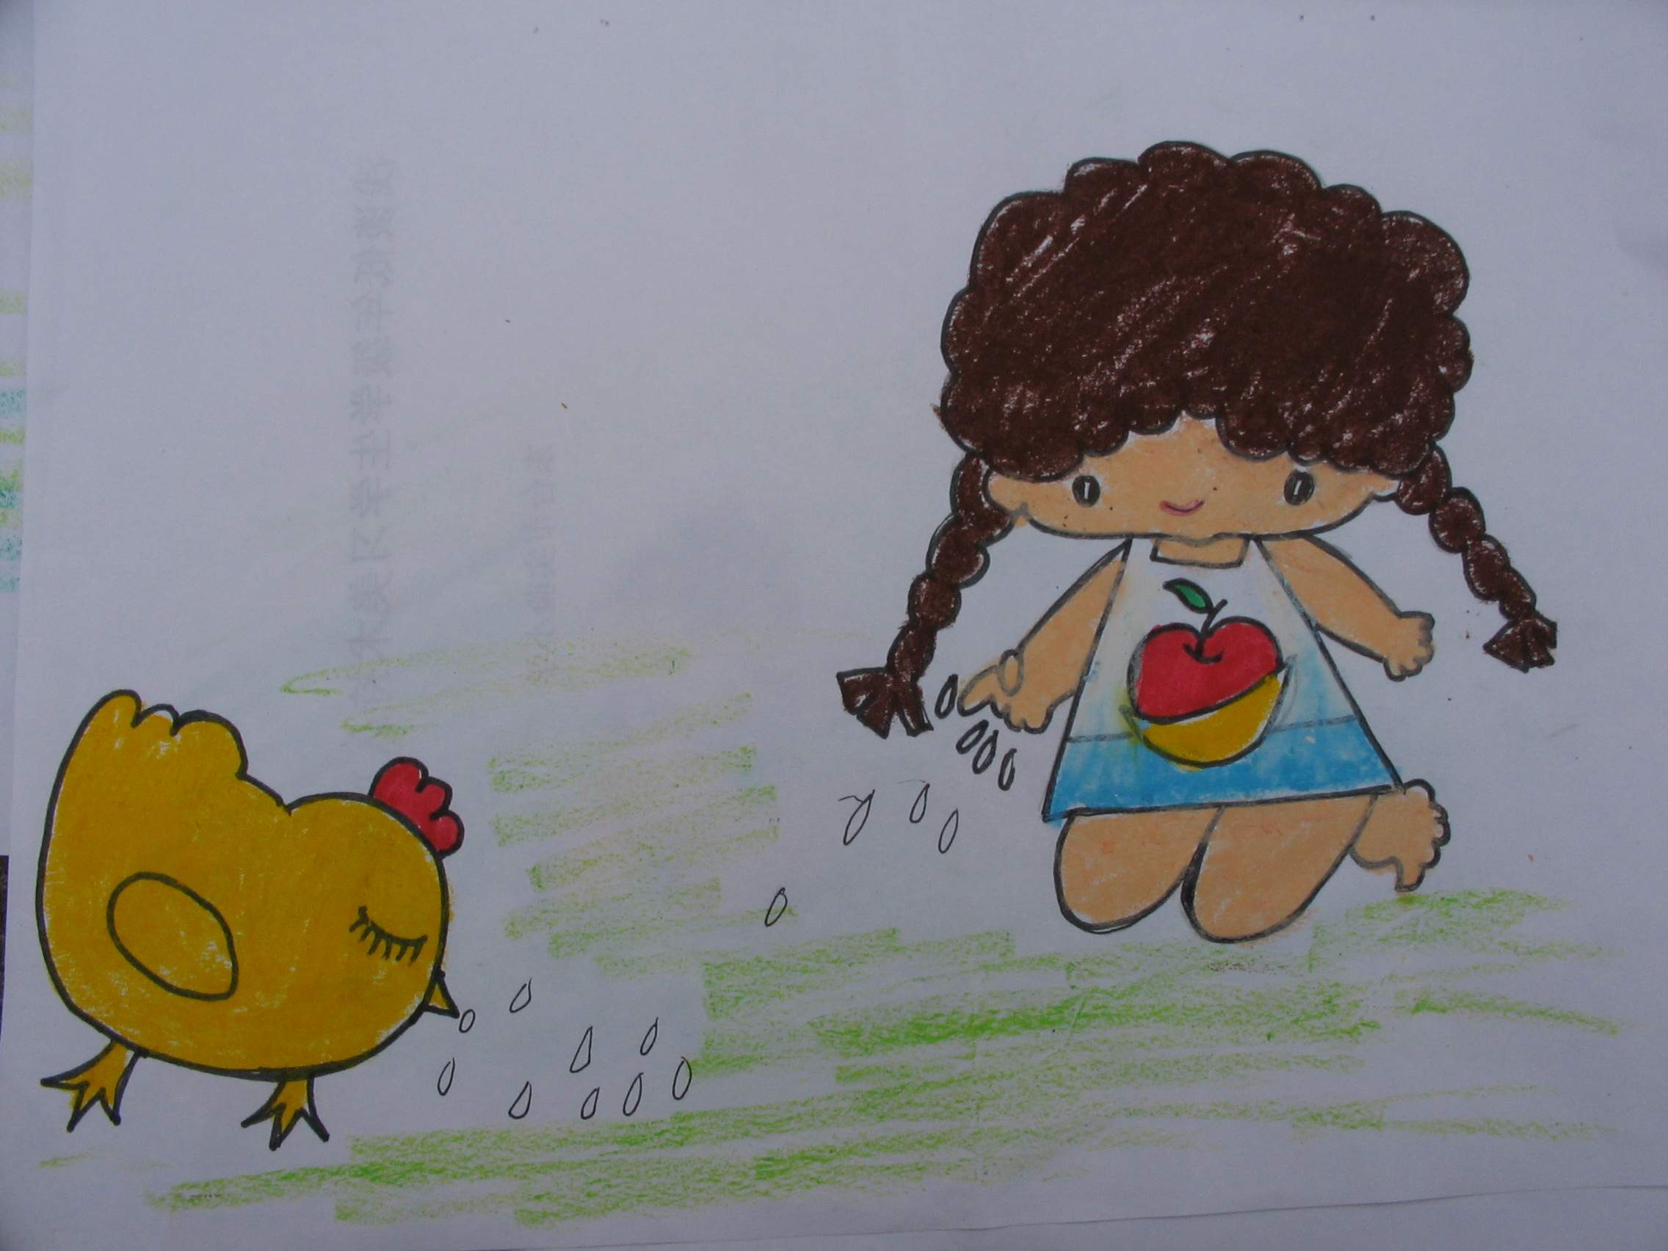
sǎ
抓一把米粒，撒
给了 。

Slide 17
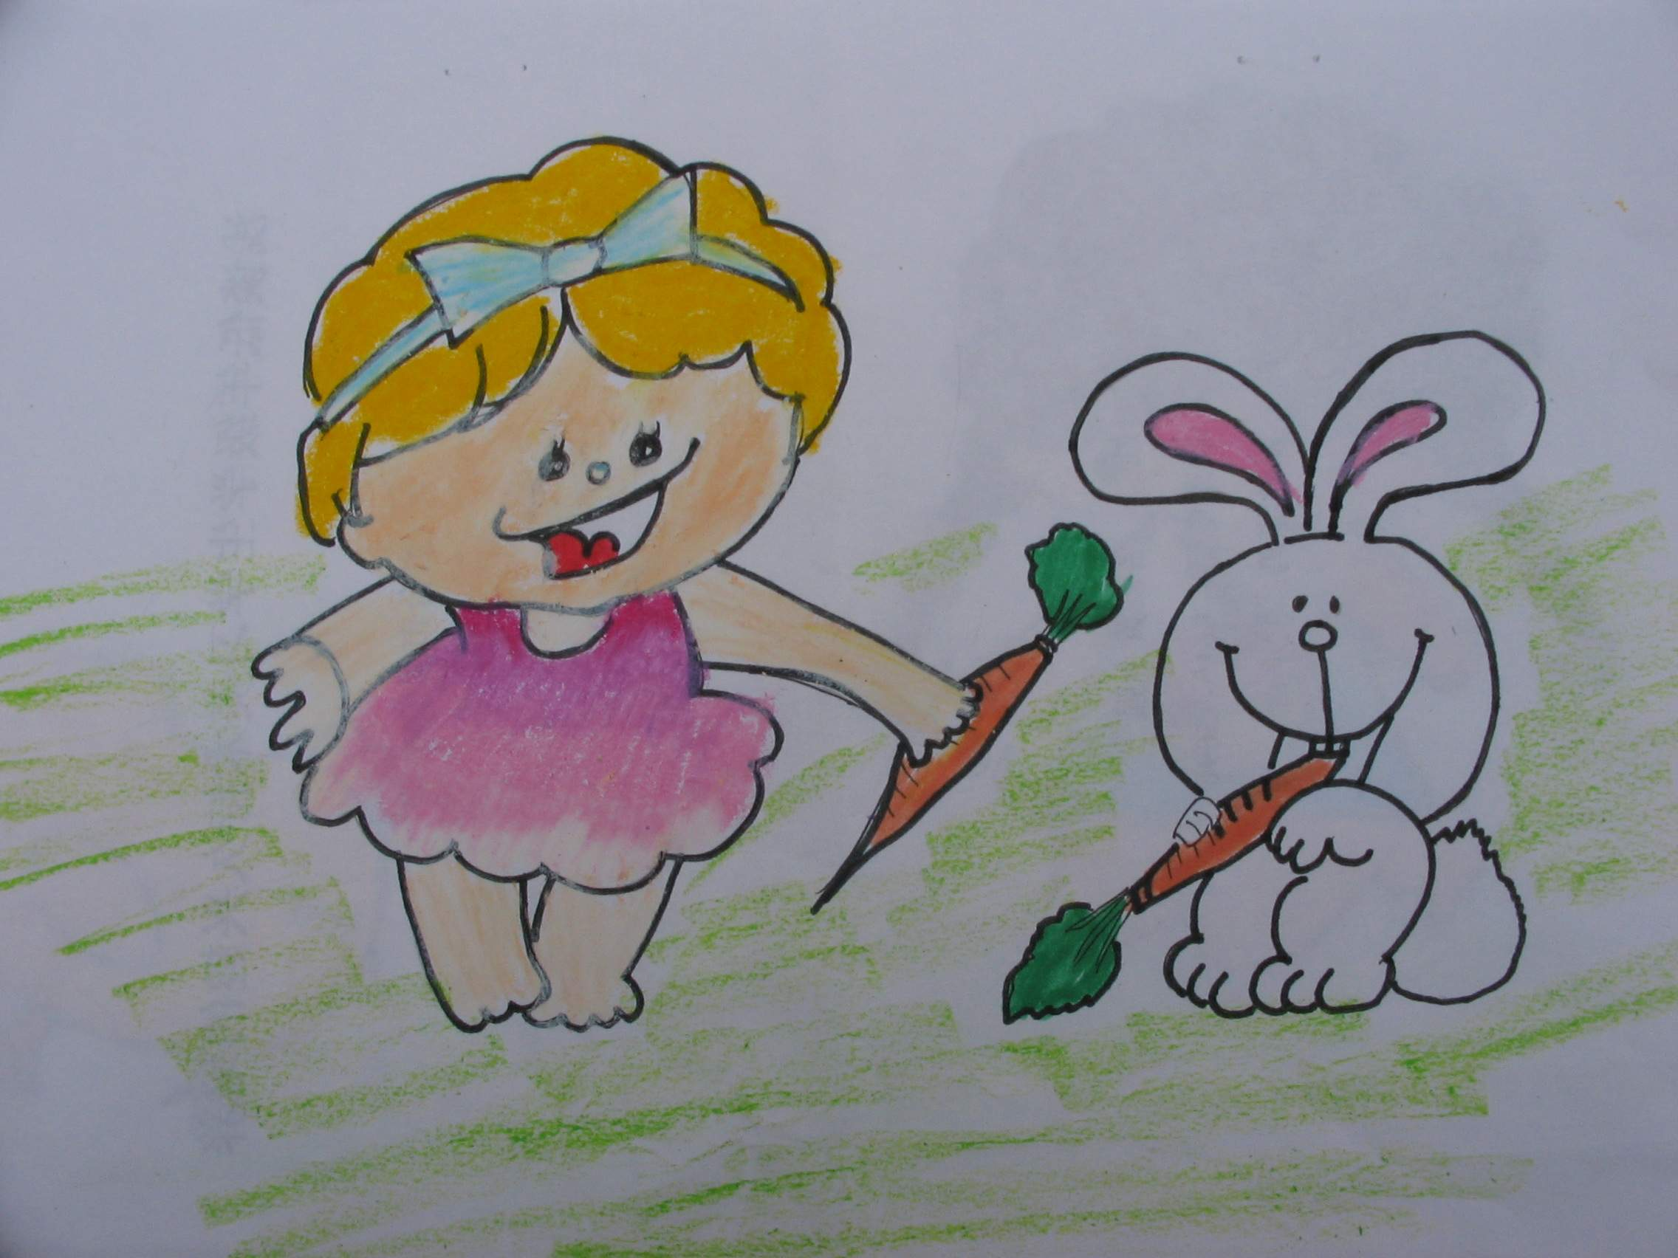
dì
拔两根萝卜，递给了 。

Slide 18

哦,
乡下孩子,
生在阳光下,
长在旷野里.

